Slide 1
气针定位视觉方案（2D）
推动机器视觉无所不在的存在
视觉小百科

Slide 2
目录
项目描述
项目验证
1
2
2
目录
目录
目录
3
配置清单
3
4
逻辑流程
4
评估结果&注意事项
5
6
售后服务

Slide 3
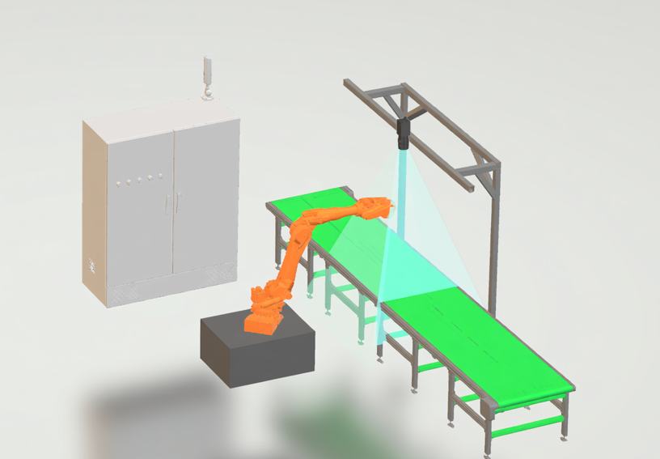
一、项目描述
●产品名称：气针
●产品材质：金属
●产品颜色：白
●最大工作距离(mm)：不限制
●最小工作距离(mm)：不限制
●搜索范围(mm × mm)：100.0 * 100.0
●最小特征分辨要求(mm)：0.5
●工作节拍(pcs/min)：2
●检测时产品运动速度(m/s)：0
●相机安装方式：眼在手外
●工作距离(mm)：292
方案布局图

Slide 4

二、项目验证
参数名称 | 参数值
面阵相机型号 | A5031M/CG300
面阵相机类型 | 面阵相机
相机接口类型 | GigE.POE
相机像素 | 640 * 480
镜头型号 | MFA118-S06
镜头品牌 | 视清/coolens
镜头焦距 | 6mm
镜头接口 | C
A(工作距离) = 292mm, B(视野宽度) = 110mm, C(视野长度) = 110mm
视野图

Slide 5

二、项目验证
检测流程

Slide 6

三、配置清单
系
统
构
成

Slide 7

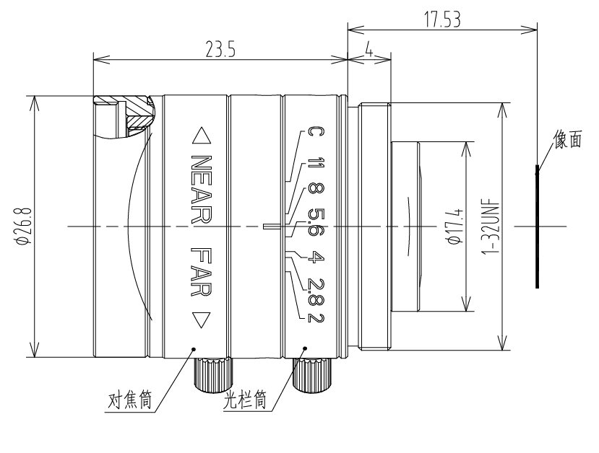
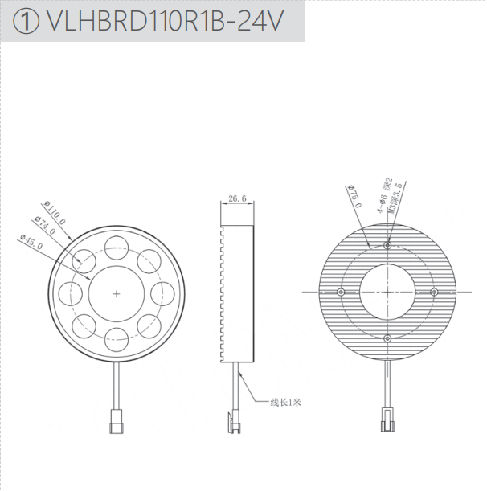
三、配置清单
相机尺寸图
镜头尺寸图
光源尺寸图

Slide 8
三、配置清单
序号 | 名称 | 型号 | 单位 | 数量 | 厂家
1 | 面阵相机 | A5031M/CG300 | 台 | 1 | 大华/dahua
2 | 镜头 | MFA118-S06 | 个 | 1 | 视清/coolens
3 | 光源 | VLHBRD110R7X-24V | 个 | 1 | 纬朗/VLight
4 | 工控机 | - | 台 | 1 | -
5 | 显示器 | - | 台 | 1 | -
6 | 软件 | MVP | 套 | 1 | 大华/dahua

Slide 9
四、逻辑流程
# 逻辑流程
## 图像采集
### 相机配置
- 使用工业相机采集图像，设置相机参数（曝光时间、增益等）以适应金属白色产品的成像需求。
- 采用软触发模式，确保产品静止时触发图像采集。
## 预处理
### 亮度与对比度调整
- 配置亮度算子，设定阈值范围以增强白色金属表面的特征对比。
- 使用对比度算子优化图像细节，确保缺陷区域明显区分。
### 噪声抑制
- 应用高斯滤波算子，核大小设为5x5，降低图像噪声。
- 执行形态学闭运算，消除小面积噪点并平滑边缘。
### 图像二值化
- 采用自动阈值法进行二值化处理，分离缺陷区域与背景。
## (具体检测内容) 气针缺陷检测
### 直线检测
- 配置直线检测算子，参数设置：
- **搜索范围**：100mm × 100mm
- **最小特征分辨**：0.5mm（通过标定确保精度）
- **投影长度**：30像素
- **搜索长度**：50像素
- **缺陷类型过滤**：启用毛刺、崩边检测
- 利用标定后的坐标系进行世界坐标转换，确保测量准确性。
### 标定配置
- 执行高精度棋盘格标定：

Slide 10
四、逻辑流程
- **棋盘格尺寸**：单格30mm × 30mm
- **标定板类型**：棋盘格
- **非线性矫正**：开启以补偿镜头畸变
- **标定文件存储路径**：默认路径
## 结果处理
### 缺陷判定
- 设置缺陷面积阈值（如>2mm²）和长度阈值（如>3mm）作为NG判定标准。
- 通过条件判断算子输出OK/NG结果，并在自定义界面显示检测状态指示灯。
### 数据存储
- 保存检测图像及结果至指定路径，用于后续追溯分析。
## (通信处理)
- （根据需求可选）通过串口或TCP/IP发送检测结果至PLC或上位机。
## (统计处理)
- （根据需求可选）启用CPK统计功能，监控检测过程稳定性。

Slide 11
五、评估结果&注意事项
05 评估结果 & 注意事项
现场环境
相机安装
物料一致性
风险点：现场存在金属反光干扰，影响图像稳定性。
解决方案：采用环形光源均匀照明，并调整光源角度以减少反光。
风险点：相机安装位置易受机械振动影响定位精度。
解决方案：使用减震支架固定相机，确保安装面水平稳定。
风险点：气针表面氧化或涂层差异可能导致检测误判。
解决方案：在预处理阶段增加自适应阈值算法，提升对表面变化的鲁棒性。

Slide 12

六、售后服务
该设备上线后使用初期，我们会派专人进行全程跟踪；
处理解决可能发生的设备异常；
对现场人员进行培训指导；
设备调试完成后：售后服务一年；
若客户提出设备升级需求，我们会及时为您提供升级新方案。

Slide 13



感谢关注
视频号
抖音
更多信息请访问：www.ytzrtx.com

